Slide 1




PHÒNG GIÁO DỤC VÀ ĐÀO TẠO QUẬN LONG BIÊN
TRƯỜNG TIỂU HỌC PHÚC LỢI
KHOA HỌC 5
Phòng bệnh sốt rét
Năm học 2022 - 2023

Slide 2
KHỞI ĐỘNG
1. Để cung cấp vi-ta-min cho cơ thể bạn chọn cách nào dưới đây? Hãy sắp xếp theo thứ tự ưu tiên.
a/ Uống vi-ta-min
b/ Tiêm vi -ta-min
c/ Ăn thức ăn chứa nhiều vi-ta min.
2. Để phòng bệnh còi xương cho trẻ, bạn chọn cách nào dưới đây? Hãy sắp xếp theo thứ tự ưưu tiên
a/ Tiêm can-xi
b/ Uống can-xi và vi-ta-min D
c/ Ăn phối hợp nhiều loại thức ăn có chứa can-xi và vi-ta-min D

Slide 3

KHÁM PHÁ

Slide 4
KHOA HỌC
PHÒNG BỆNH SỐT RÉT

Slide 5
YÊU CẦU CẦN ĐẠT
Biết nguyên nhân và cách phòng tránh bệnh sốt rét.
Có ý thức bảo vệ mình và những người trong gia đình phòng chống sốt rét.

Slide 6

Trong gia đình hoặc xung quanh nhà bạn đã có ai bị sốt rét chưa?
Nếu có, hãy nêu những gì em biết về bệnh này.

Slide 7
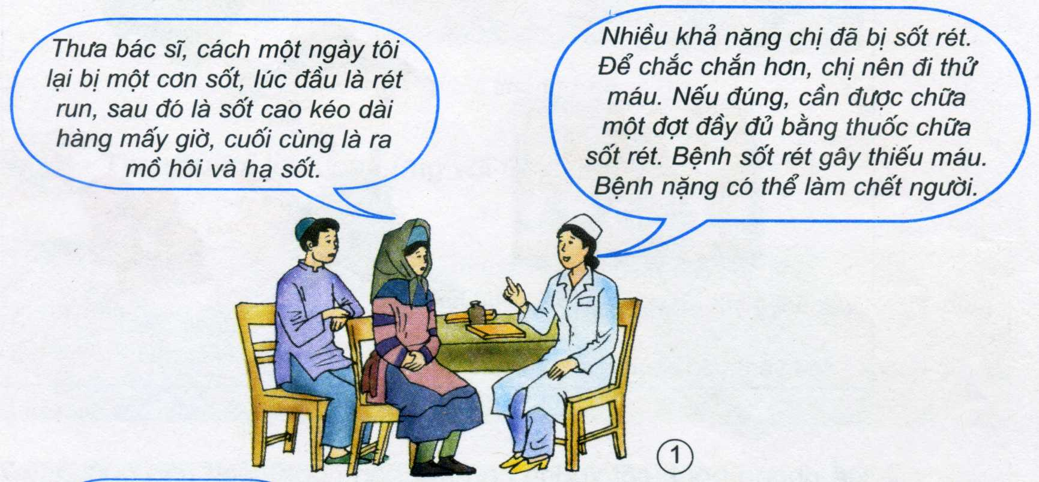
1. Một số dấu hiệu chính của bệnh sốt rét.
1. Dấu hiệu của bệnh sốt rét là gì?
2. Bệnh sốt rét nguy hiểm như thế nào?

Slide 8
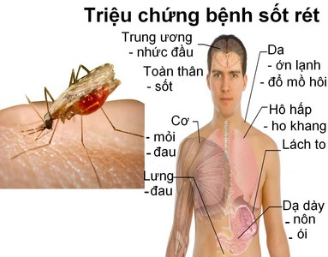

Slide 9
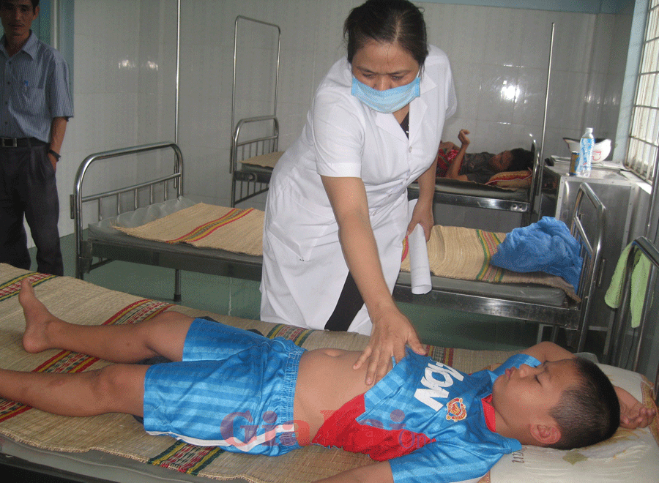
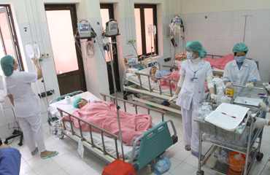
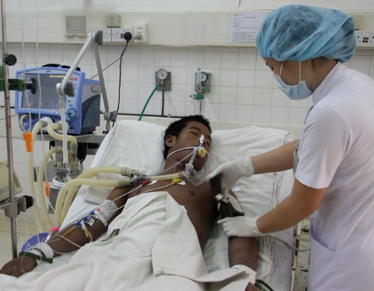
Hình ảnh người bị bệnh sốt rét

Slide 10
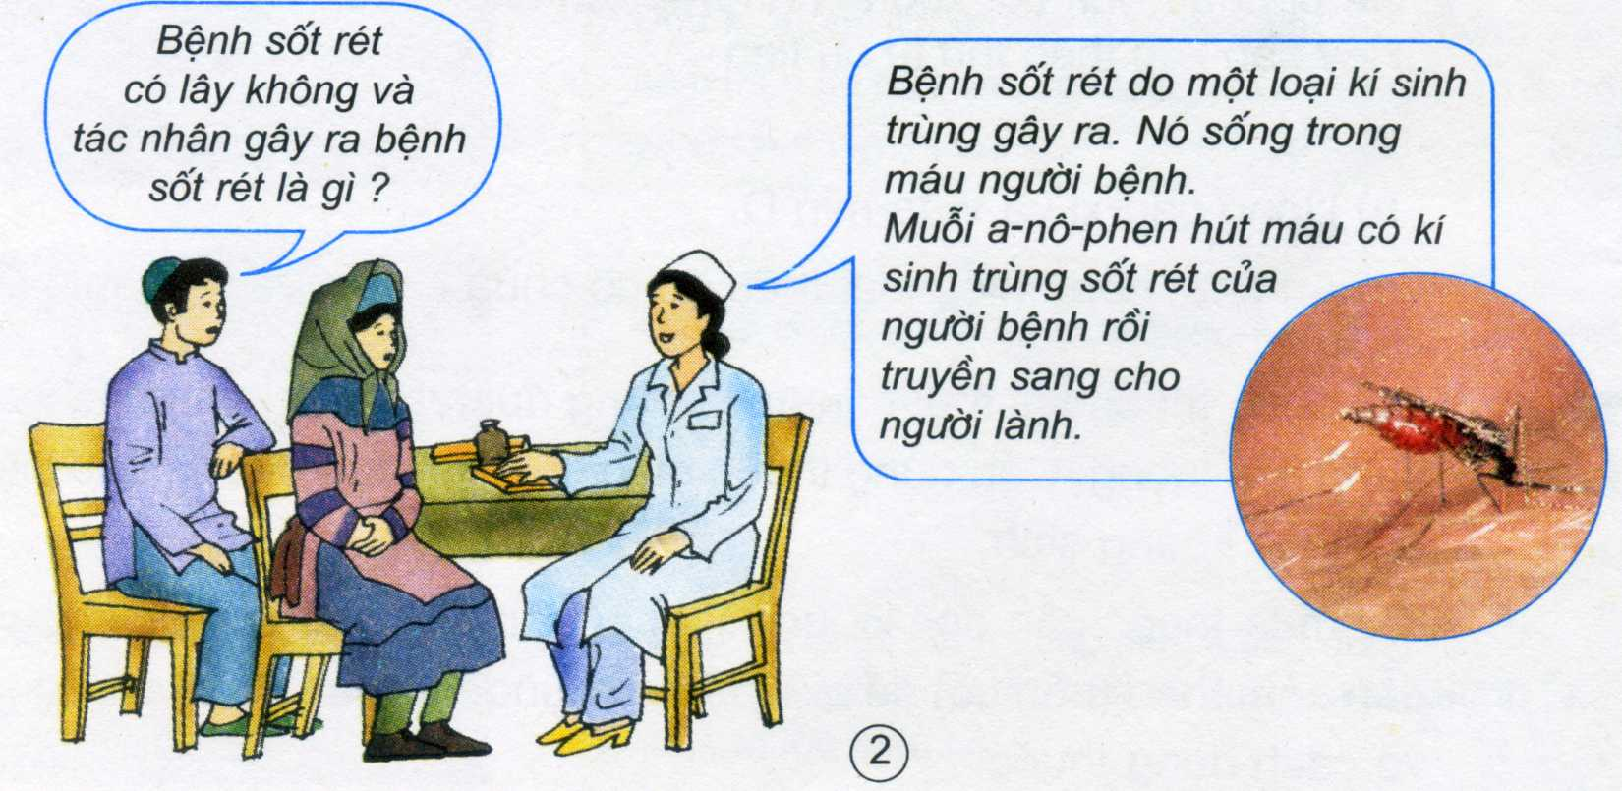
2. Nguyên nhân gây bệnh sốt rét.
1. Tác nhân gây bệnh sốt rét là gì?
2. Bệnh sốt rét lây truyền thế nào?

Slide 11
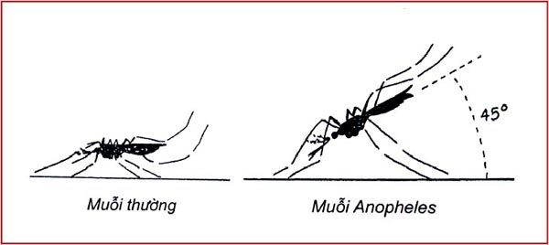
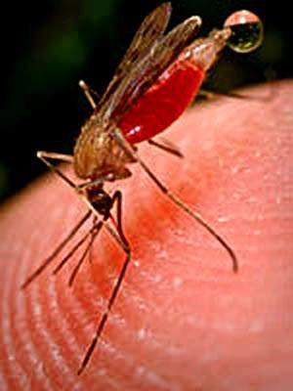
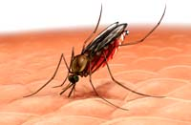
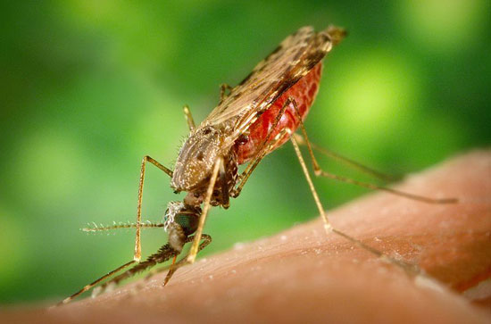

Slide 12
THỰC HÀNH

Slide 13
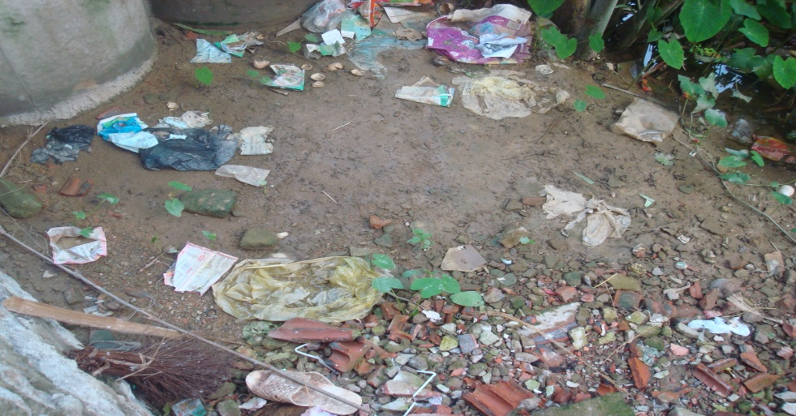
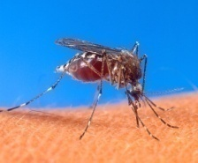
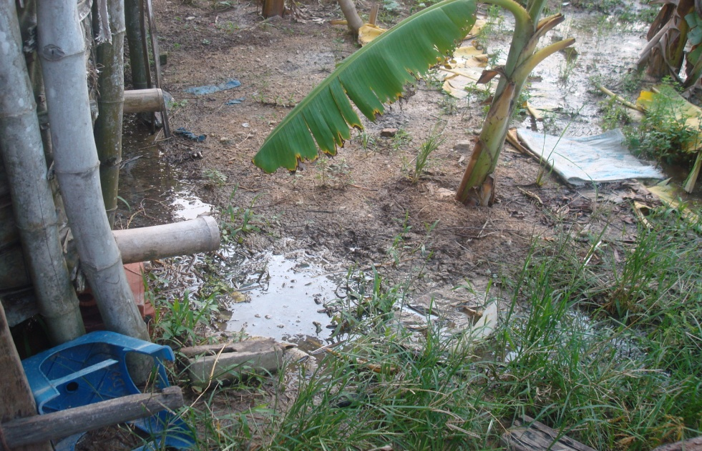
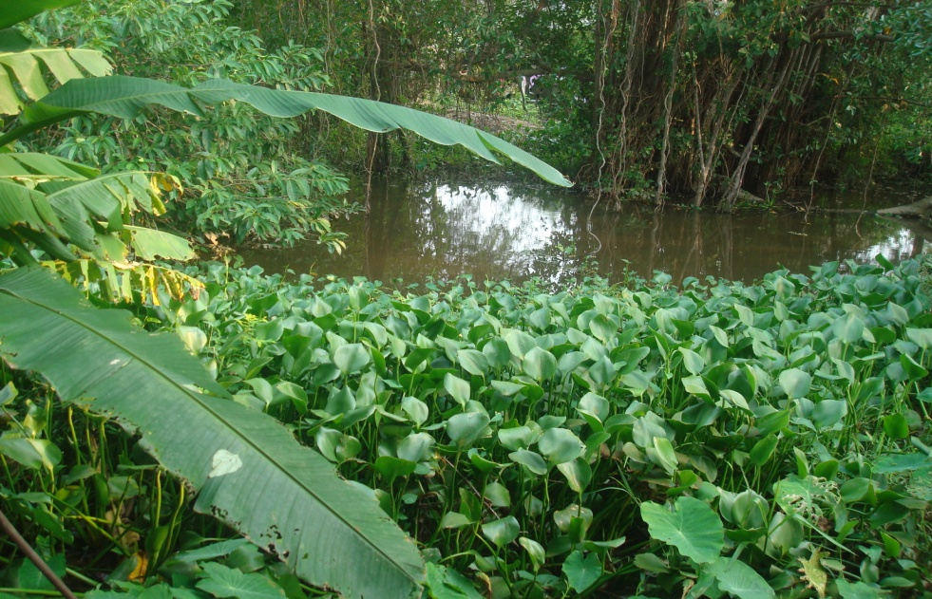
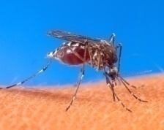

3. Cách phòng bệnh sốt rét
Muỗi a-nô-phen thường ẩn náu ở nơi tối tăm, ẩm thấp, bụi rậm… và đẻ trứng ở những nơi có nước đọng ao hồ, hoặc mảnh bát, vại …có nước.
Câu 1: Muỗi a-nô-phen thường ẩn náu và đẻ trứng ở những chỗ nào trong nhà và xung quanh nhà?

Slide 14
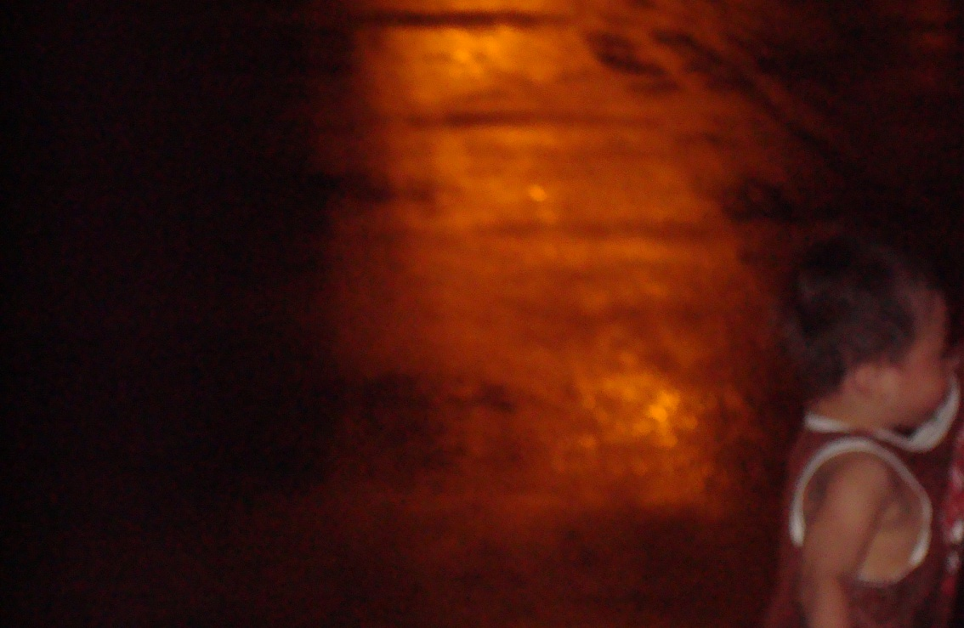

3. Cách phòng bệnh sốt rét
Vào buổi tối và ban đêm, muỗi thường bay ra nhiều để đốt người.
Câu 2: Khi nào thì muỗi bay ra để đốt ( chích) người?

Slide 15
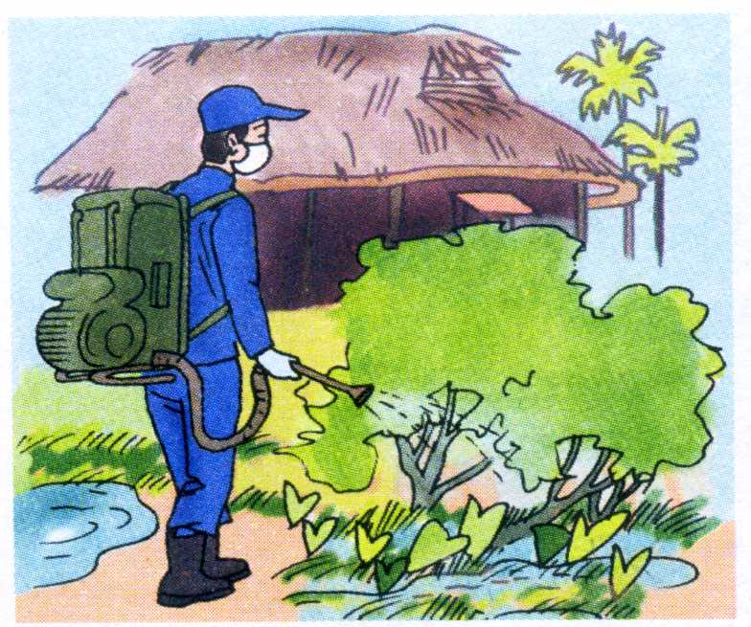
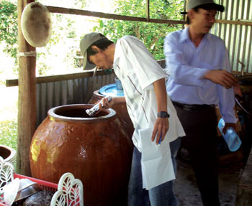
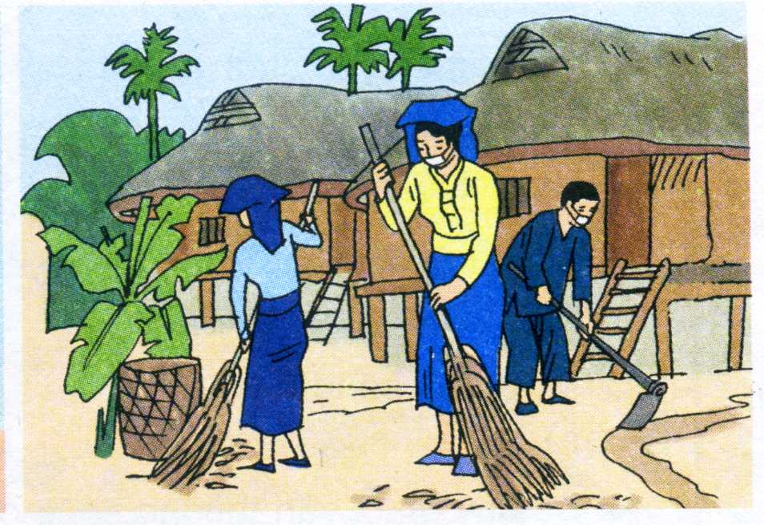
3. Cách phòng bệnh sốt rét
Ta có thể phun thuốc trừ muỗi, tổng vệ sinh không cho muỗi có chỗ ẩn nấp.
Câu 3: Bạn có thể làm gì để diệt muỗi trưởng thành?
Phun thuốc trừ muỗi
Tổng vệ sinh

Slide 16
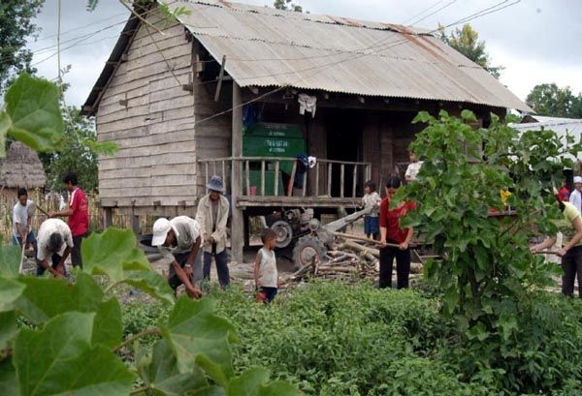
3. Cách phòng bệnh sốt rét
Câu 4: Có thể làm gì không cho muỗi sinh sản?
Ta có thể sử dụng các biện pháp sau: Chôn kín rác thải, dọn những nơi có nước đọng, lấp những vũng nước, thả cá để chúng ăn bọ gậy…

Slide 17
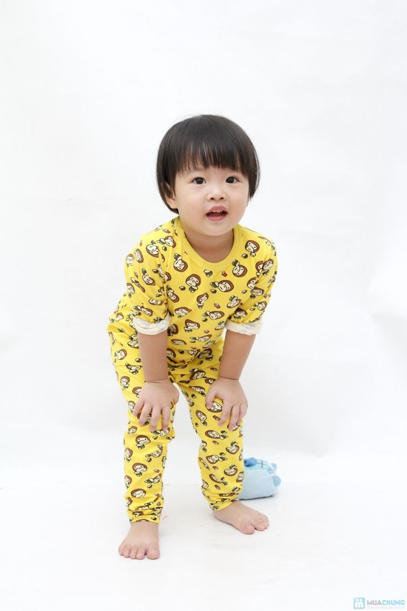
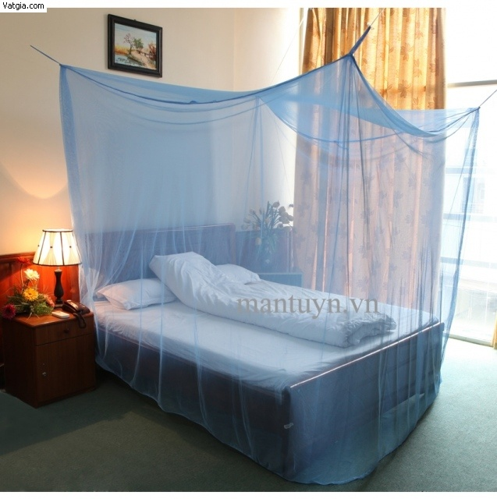
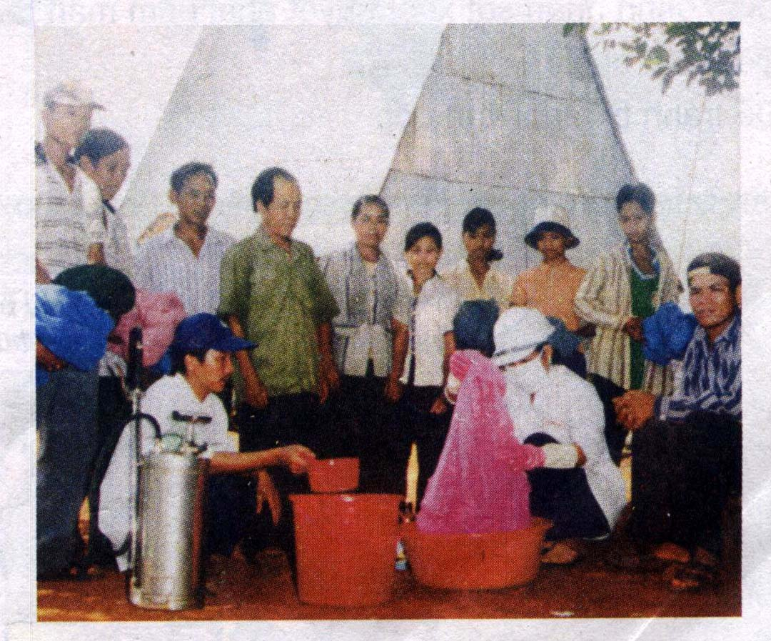
3. Cách phòng bệnh sốt rét
Ta có thể ngủ màn, mặc quần dài, áo dài tay vào buổi tối…còn có thể tẩm màn bằng chất phòng muỗi.
Câu 5: Có thể làm gì để ngăn chặn không cho muỗi đốt người?
Tẩm màn bằng chất phòng muỗi

Slide 18
3. Cách phòng bệnh sốt rét
Tẩm màn
bằng chất
diệt muỗi
Diệt bọ
gậy
Ngủ
trong màn
Phòng
bệnh sốt
rét
Mặc
quần dài,
áo dài tay
Vệ sinh
nhà ở, môi
trường
Diệt
Muỗi

Slide 19
Sốt rét là một bệnh truyền nhiễm do kí sinh trùng gây ra. Bệnh sốt rét đã có thuốc chữa và thuốc phòng.
Cách phòng bệnh sốt rét tốt nhất là giữ vệ sinh nhà ở và môi trường xung quanh diệt muỗi,diệt bọ gậy và tránh muỗi đốt.
Nên làm gì để phòng bệnh sốt rét?

Slide 20
VẬN DỤNG

Slide 21

ĐÚNG HAY SAI?
Notes:
OK

Slide 22

1
Bệnh sốt rét là một bệnh không nguy hiểm.
Đ
S
1
2
3
4
5
0
Notes:
Click 1: Hiện ra STT câu
Click 2: Hiện ra câu hỏi
Click 3: Hiện ra hai đáp án Đ/S và đồng hồ đếm ngược 5s
Click 4: Đáp án
Tương tự với các câu hỏi sau

Slide 23
2
Để tránh bị muỗi đốt ta có thể ngủ màn, mặc quần dài, áo dài tay vào buổi tối…còn có thể tẩm màn bằng chất phòng muỗi.
Đ
S
1
2
3
4
5
0

Slide 24
3
Tất cả các loại muỗi đều truyền bệnh sốt rét.
Đ
S
1
2
3
4
5
0

Slide 25

Dặn dò
- Về nhà học nội dung bài.
- Xem trước bài mới.
Notes:
o

Slide 26

CHÀO TẠM BIỆT,
CHÚC CÁC EM HỌC GIỎI, CHĂM NGOAN

